Slide 1

文献汇报
文献汇报
汇报人：曹思雨
日期：2024.10.23

Slide 2
Are students ready for robots in higher education? Examining the adoption
of robots by integrating UTAUT2 and TTF using a hybrid
SEM-ANN approach
学生准备好在高等教育中使用机器人了吗？
通过使用混合SEM-ANN方法集成UTAUT2和TTF来研究机器人的采用情况
作者：Faisal Suhail，Mouhand Adel, Mostafa Al-Emran，Adi Ahmad AlQudah
期刊：Technology in Society
时间：2024

Slide 3
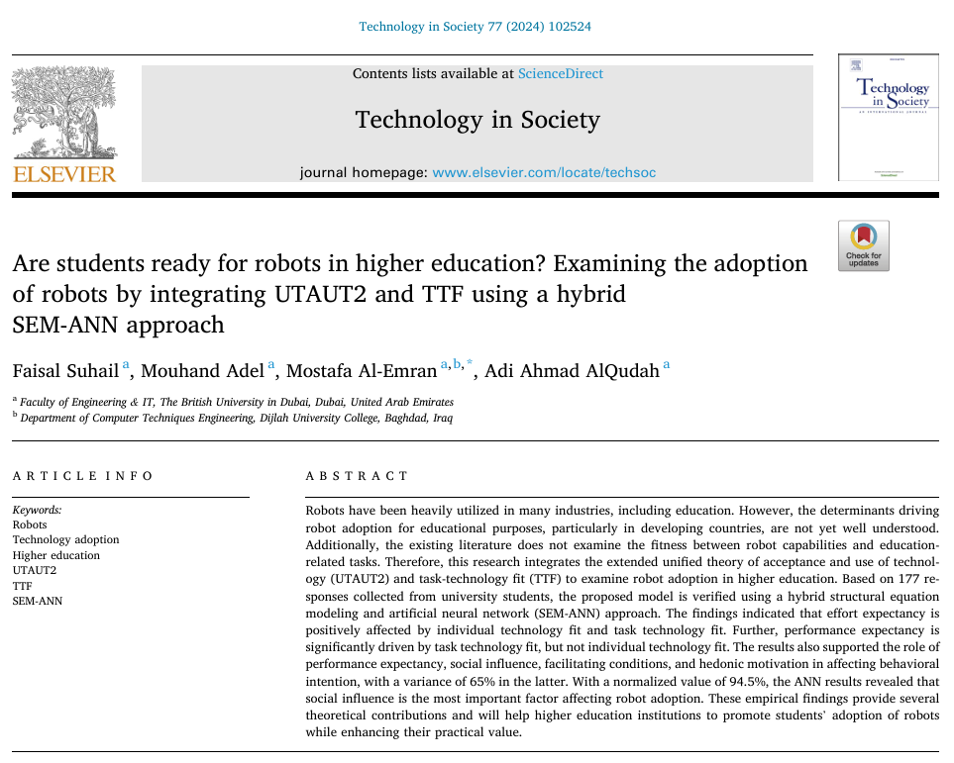
Campus commute mode choice in a college town: An application of the
integrated choice and latent variable (ICLV) model
大学城校园通勤方式选择研究：综合选择与潜在变量（ICLV）模型的应用
作者：Junghwan Kim，Bumsoo Lee
期刊：Travel Behaviour and Society
时间：2023

Slide 4
研究背景
一、研究背景
尽管将机器人应用于教育中很受欢迎，但在个人层面研究影响机器人在高等教育中使用的决定因素的研究有限。此外，从技术和用户的角度来看，人们对机器人如何适应教育任务知之甚少。使用机器人进行教育的社会和激励方面，以及该技术对教育活动的适用性可能会影响学生的行为意愿。
但是，IT采用文献没有提供全面衡量这些方面的模型。为了解决这些差距，本研究通过将“技术接受和使用扩展统一理论（UTAUT2）”与“任务技术拟合（TTF）”相结合，开发了一个理论模型。
UTAUT2提供了预测技术接受度因素的全面视角，并能够阐明新兴技术的采用。另一方面，TTF模型评估了技术能力与其旨在支持的特定任务之间的兼容性，强调了技术特性和用户需求之间拟合的重要性。因此，将这两个模型结合起来，为增强我们对教育环境中如何采用技术的理解提供了重要的机会。
题目：自动驾驶汽车和街道设计：使用虚拟现实实验探索中央分隔带在提高行人过街安全性方面的作用
数据收集
研究方法
期刊：Accident Analysis and Prevention
研究结果
总结启发

Slide 5
研究背景
二、数据收集
研究样本：本研究在澳大利亚进行；
问卷调查：通过Google Forms分发调查链接；
抽样方法：便利抽样convenience sampling；
统计功效计算（确定所需最小样本量）：G*power工具，确定需要138名参与者；
参与者：177个样本量；
量表设计：七分制量表；
研究工具由两个主要部分组成：
（1）第一部分：与学生人口统计相关的问题：
性别、年龄、教育程度、使用机器人的经历
（2）第二部分：研究模型中的8个结构的项目：
个体技术拟合、任务技术拟合、绩效预期、努力预期、社会影响、促进条件、享乐动机、行为意愿。
题目：自动驾驶汽车和街道设计：使用虚拟现实实验探索中央分隔带在提高行人过街安全性方面的作用
数据收集
研究方法
期刊：Accident Analysis and Prevention
研究结果
总结启发

Slide 6
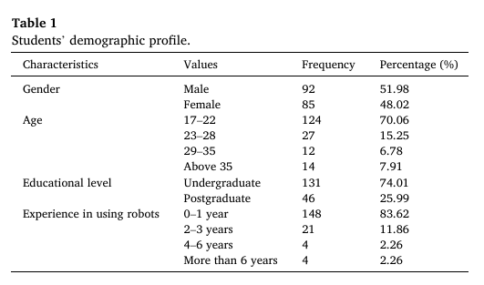
研究背景
二、数据收集
参与者的人口统计概况：
题目：自动驾驶汽车和街道设计：使用虚拟现实实验探索中央分隔带在提高行人过街安全性方面的作用
数据收集
研究方法
期刊：Accident Analysis and Prevention
研究结果
总结启发

Slide 7
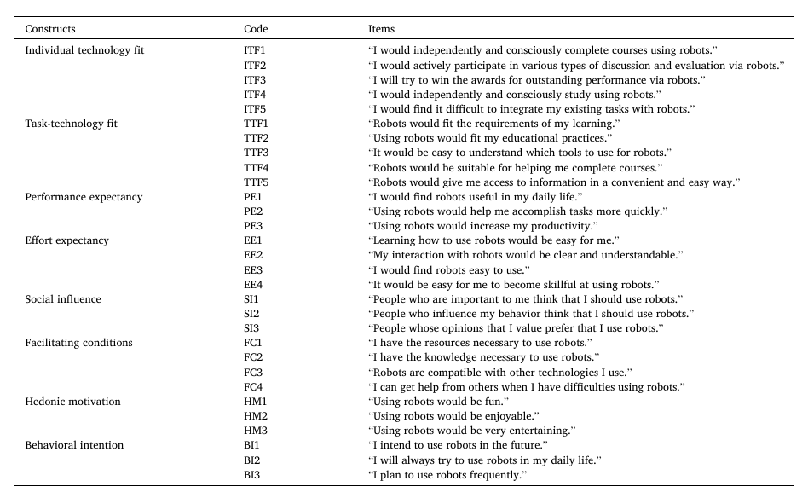
研究背景
二、数据收集
8个结构及其相应的项目：
题目：自动驾驶汽车和街道设计：使用虚拟现实实验探索中央分隔带在提高行人过街安全性方面的作用
数据收集
研究方法
期刊：Accident Analysis and Prevention
研究结果
总结启发

Slide 8
研究背景
三、研究方法
1、本研究整合了2个理论模型来研究机器人在高等教育中的采用情况。
（1）技术接受和使用扩展统一理论（UTAUT2）；（2）任务技术拟合（TTF）
2、本研究中使用混合方法分析数据：
（1）偏最小二乘-结构方程模型（PLS-SEM）
分析线性模型和相关性方面，无法处理非线性关系
（2）人工神经网络（ANN）
识别和检查线性和非线性关系
题目：自动驾驶汽车和街道设计：使用虚拟现实实验探索中央分隔带在提高行人过街安全性方面的作用
数据收集
研究方法
期刊：Accident Analysis and Prevention
研究结果
总结启发

Slide 9
研究背景
四、研究结果
（一）测量模型评估
题目：自动驾驶汽车和街道设计：使用虚拟现实实验探索中央分隔带在提高行人过街安全性方面的作用
评估测量模型：检验 （1）组合信度；（2）收敛效度；（3）区分效度
（1）评估组合信度（CR和CA均超过0.7阈值——指标可靠）
检验 a.组合信度（CR）；b. Cronbach's alpha（CA）
（2）评估收敛效度（因子载荷阈值应高于0.708，AVE临界值应高于0.5——确认收敛效度）
检验 a.因子载荷；b. 平均萃取方差（AVE）
（3）评估区分效度
检验：异质-单性状相关性比（HTMT）（HTMT值小于0.85——确定区分效度）
数据收集
研究方法
期刊：Accident Analysis and Prevention
研究结果
总结启发

Slide 10
研究背景
四、研究结果
（二）结构模型评估
评估结构模型：计算——路径系数（β）、t值、p值、决定系数（R²）、效应大小（f²）。
R²：决定系数，反应因变量（内生变量）的全部变异能通过回归关系被自变量解释的比例。
结果表明：
（1）个体技术拟合——解释了32.7%的绩效预期差异；
（2）任务技术拟合——解释了45.6%的努力预期差异；
（3）绩效预期、努力预期、社会影响力、促进条件、享乐动机——解释了65%的行为意图差异。
f²：检查外源性构建体对内源性构建体的影响。
f²的值为0.02——效应小；
f²的值为0.15——效应中等；
f²的值为0.35——效应大。
题目：自动驾驶汽车和街道设计：使用虚拟现实实验探索中央分隔带在提高行人过街安全性方面的作用
数据收集
研究方法
期刊：Accident Analysis and Prevention
研究结果
总结启发

Slide 11
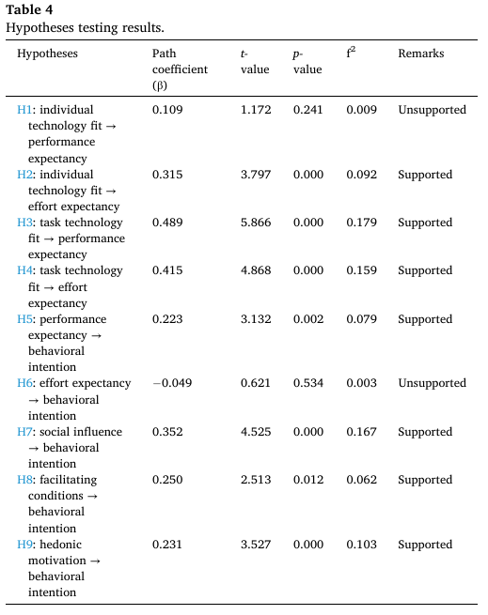
研究背景
四、研究结果
（二）结构模型评估
题目：自动驾驶汽车和街道设计：使用虚拟现实实验探索中央分隔带在提高行人过街安全性方面的作用
假设检验结果，见表。
9个假设中，不支持H1、H9。
数据收集
研究方法
期刊：Accident Analysis and Prevention
研究结果
总结启发

Slide 12
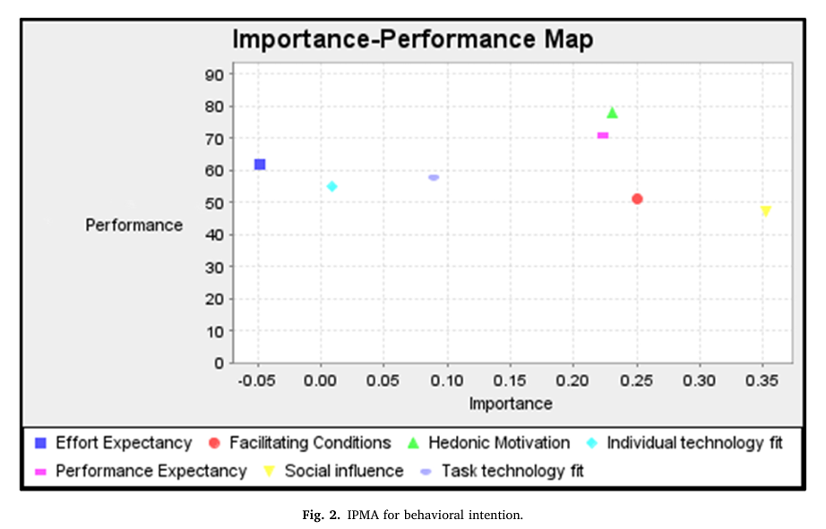
研究背景
四、研究结果
（三）重要性能图分析——可以更好地了解PLS-SEM结果
机器人的行为意愿作为目标变量，IPMA结果如图。
题目：自动驾驶汽车和街道设计：使用虚拟现实实验探索中央分隔带在提高行人过街安全性方面的作用
数据收集
每个变量的性能方面，影响行为意愿：
（1）最高的变量：享乐动机。
（2）其次是：绩效预期、努力预期、任务技术拟合、个人技术拟合、促进条件、社会影响。
研究方法
期刊：Accident Analysis and Prevention
研究结果
每个变量的重要性方面，影响行为意愿：
（1）最重要变量：社会影响。
（2）其次是：促进条件、享乐动机、绩效预期、任务技术拟合、个人技术拟合、努力预期。
总结启发

Slide 13
研究背景
四、研究结果
（四）人工神经网络结果
题目：自动驾驶汽车和街道设计：使用虚拟现实实验探索中央分隔带在提高行人过街安全性方面的作用
从PLS-SEM结果中提取了重要因素作为输入——防止ANN中的模型过拟合。
三个因变量，但只创建两个ANN模型：
（1）用于行为意图；（2）用于努力预期。
数据收集
研究方法
说明：无法对绩效预期进行建模，其预测因子H1不受支持，这使得它在任务技术拟合方面H3是一一对应的关系。
模型制作：多层感知器，又称人工神经网络
本研究的ANN模型的结构有两个隐藏层——使用两个隐藏层可以模拟不连续函数。
为了防止过拟合——采用10倍交叉验证方法，将数据分成90：10的比例用于训练和测试。
期刊：Accident Analysis and Prevention
研究结果
总结启发

Slide 14
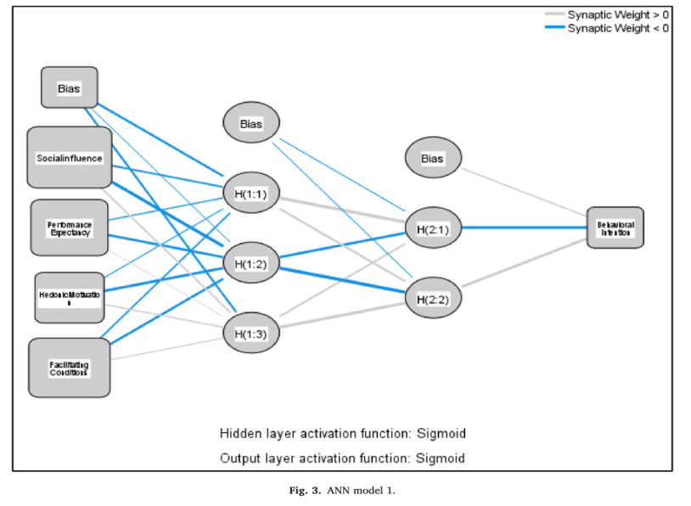
研究背景
四、研究结果
（四）人工神经网络结果
（1）行为意愿的ANN模型：
题目：自动驾驶汽车和街道设计：使用虚拟现实实验探索中央分隔带在提高行人过街安全性方面的作用
数据收集
a.第一层生成了3个隐藏神经元；
b.第二层生成了2个隐藏神经元。
模型1显示了——作为输出层的行为意图如何受到四个重要结构的影响。
研究方法
期刊：Accident Analysis and Prevention
研究结果
总结启发
隐藏层和输出层中使用的激活函数是sigmoid函数

Slide 15
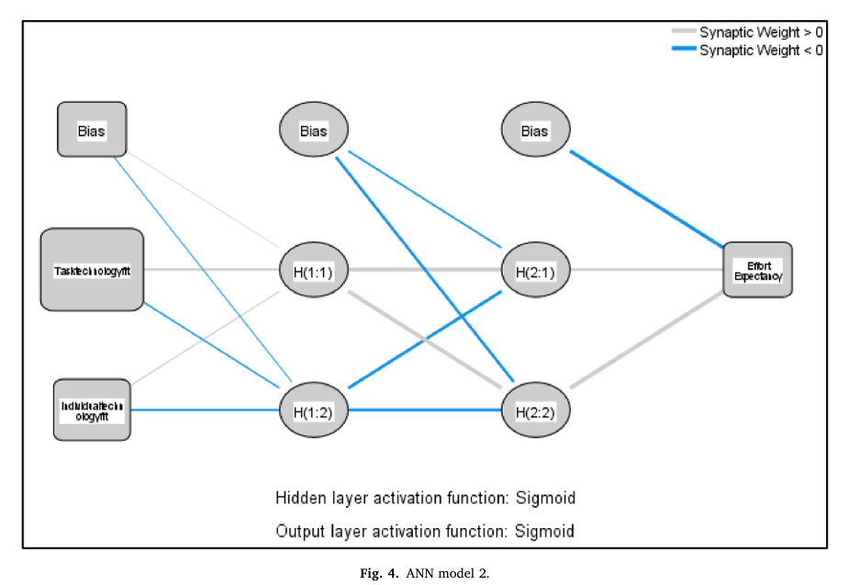
研究背景
四、研究结果
（四）人工神经网络结果
（2）努力预期的ANN模型：
题目：自动驾驶汽车和街道设计：使用虚拟现实实验探索中央分隔带在提高行人过街安全性方面的作用
数据收集
每一层都有两个隐藏神经元；
模型2显示了——作为输出层的努力预期如何受到作为输入的两个重要结构的影响。
研究方法
期刊：Accident Analysis and Prevention
研究结果
总结启发
隐藏层和输出层中使用的激活函数是sigmoid函数

Slide 16
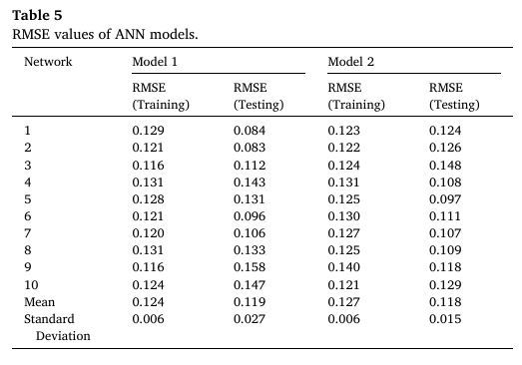
研究背景
四、研究结果
（四）人工神经网络结果
测试10个计算网络的均方根误差（RMSE）——更好地了解两个ANN模型的预测准确性。
两个模型中用于训练和测试的RMSE值、平均值和标准差，见图。
题目：自动驾驶汽车和街道设计：使用虚拟现实实验探索中央分隔带在提高行人过街安全性方面的作用
数据收集
研究方法
期刊：Accident Analysis and Prevention
研究结果
总结启发

Slide 17
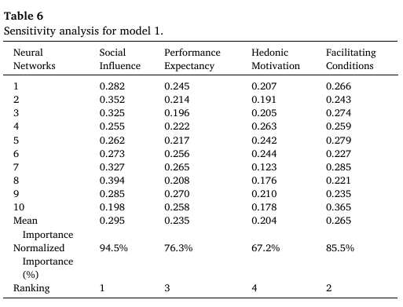
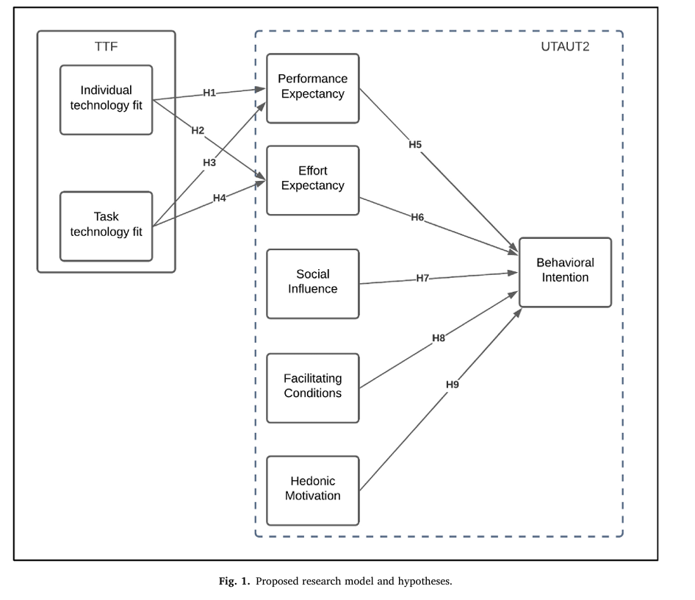
研究背景
四、研究结果
（五）敏感性分析
模型1：行为意愿的ANN模型
题目：自动驾驶汽车和街道设计：使用虚拟现实实验探索中央分隔带在提高行人过街安全性方面的作用
数据收集
研究方法
期刊：Accident Analysis and Prevention
研究结果
影响行为意愿：
（1）最重要因素：社会影响——标准化重要性为94.5%。
（2）其次因素是：促进条件（85.5%）、绩效预期（76.3%）和享乐动机（67.2%）。
总结启发

Slide 18
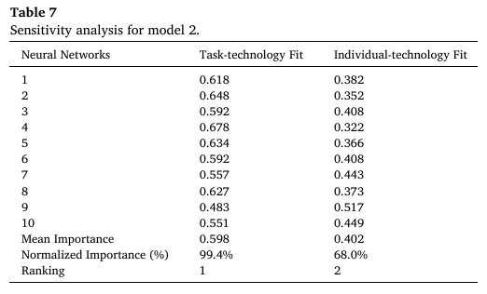
研究背景
四、研究结果
（五）敏感性分析
模型2：努力预期的ANN模型
题目：自动驾驶汽车和街道设计：使用虚拟现实实验探索中央分隔带在提高行人过街安全性方面的作用
数据收集
研究方法
期刊：Accident Analysis and Prevention
研究结果
影响努力预期：
（1）最重要的结构：任务技术拟合——标准化重要性为 99.4%。
（2）其次因素是：个体技术拟合——标准化重要性为68%。
总结启发

Slide 19
研究背景
五、研究总结
本研究整合了（1）技术接受；（2）使用扩展统一理论（UTAUT2）；（3）任务技术拟合（TTF）来研究机器人在高等教育中的采用情况。
基于来自大学生的177份样本，使用混合结构方程模型和人工神经网络（SEM-ANN）方法验证了所提出的模型。
研究结果表明：
（1）努力预期受个人技术拟合和任务技术拟合的正向影响。
（2）绩效预期在很大程度上是由任务技术拟合影响的，而不是个体技术拟合。
（3）结果还支持绩效预期、社会影响、促进条件和享乐动机在影响行为意图中的作用，后者的方差为65%。
ANN结果为94.5%，标准化值显示社会影响是影响机器人行为意愿的最重要因素。
题目：自动驾驶汽车和街道设计：使用虚拟现实实验探索中央分隔带在提高行人过街安全性方面的作用
数据收集
研究方法
期刊：Accident Analysis and Prevention
研究结果
总结启发

Slide 20
文献汇报
感谢观看！

